Slide 1
Qui est Nicolas Bourbaki?

Slide 2
Commençons par du cinéma
https://www.youtube.com/watch?v=boBqeKTebe8

Slide 3
L’école Normale Supérieure après la grande guerre
Perte de nombreux cerveaux
Génération qui reçoit l’enseignement de très vieux mathématiciens
Elle devient très critique de:
émiettement des mathématiques en spécialités étanches
analyse foisonnante mais manquant de rigueur
l'ignorance de branches actives à l'étranger, particulièrement l'algèbre développée en Allemagne

Slide 4
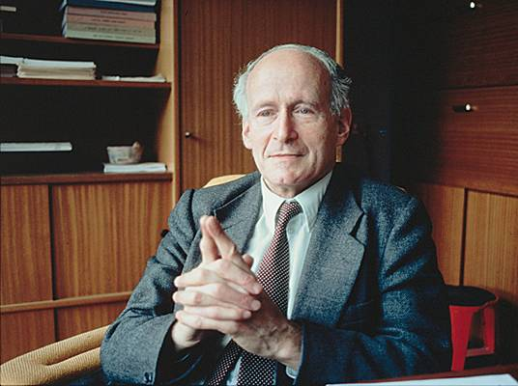
Laurent Schwartz
théorie des transformées de Fourier
mène à l'étude des équations aux dérivées partielles.
Interdiction de séjour aux USA pour son opposition à la guerre du Vietnam

Slide 5
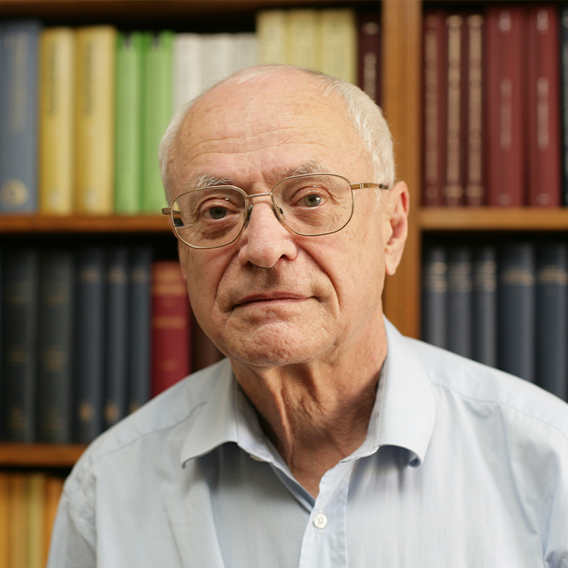
Jean-Pierre Serre

Slide 6
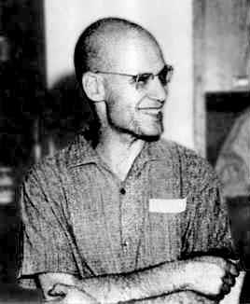
Alexandre Grothendieck
En 1967, trois semaines au Viêt Nam pour protester
contre l'intervention des États-Unis dans la guerre
du Viêt Nam.
Il offre alors sa médaille Fields au gouvernement
nord-vietnamien pour dénoncer les bombardements
américains.
Il écrit Récoltes et semailles

Slide 7
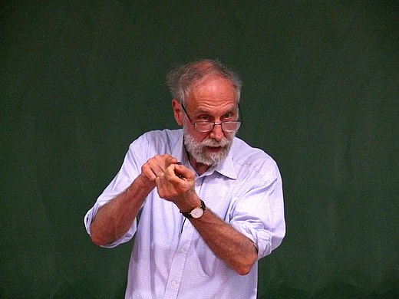
Alain Connes
« Depuis très très tôt, depuis mes tout débuts de mathématicien, je me suis convaincu qu’il n’y avait pas de calcul que l’on ne puisse faire de tête, c’est-à-dire que si l’on ne pouvait pas le faire de tête ça voulait dire que l’on ne comprenait pas. Donc en fait, il y a une règle qui consiste à dire justement, quelle que soit la complexité du calcul, il vaut mieux aller faire un tour à pied et réfléchir comment les choses vont s’agencer, etc. avant de commencer. »

Slide 8
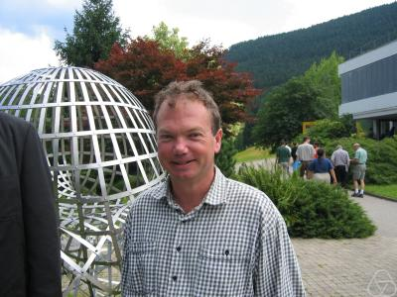
Jean-Christophe Yoccoz
« Les mathématiques [sont] importantes pour décrire le monde dans lequel on vit et pour mieux le comprendre. Dans ma spécialité, les systèmes dynamiques, les exemples foisonnent où les concepts mathématiques sont utilisés pour décrire certains phénomènes, depuis le mouvement des planètes jusqu’aux modèles climatiques en passant par la dynamique des populations en biologie

Slide 9
Mais qui a réussi à fonder un tel groupe?
À l'origine, au début de leurs prises de fonction à l'université de Strasbourg, Henri Cartan et André Weil se retrouvent à devoir enseigner l'intégration et le calcul différentiel. Ils sont alors peu satisfaits des traités disponibles, en particulier du Traité d'analyse d'Édouard Goursat qu'ils utilisent pour leur cours.
Leur vient alors l'idée de réunir des amis, également anciens camarades de l'École normale supérieure de la rue d'Ulm (sauf Szolem Mandelbrojt), avec la volonté de rédiger un tel traité les satisfaisant. Le groupe d'amis, les membres fondateurs de ce qui deviendra Bourbaki, est à cette époque composé d'André Weile et Jean Delsarte (promotion 1922), d'Henri Cartan, Jean Coulomb et René de Possel (promotion 1923), Jean Dieudonné et Charles Ehresmann (promotion 1924), Claude Chevalley (promotion 1926) et Szolem Mandelbrojt.

Slide 10
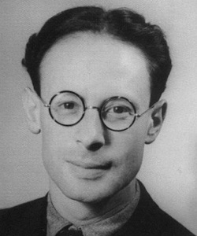
André Well
Parmi ses plus grands travaux figure la preuve donnée en 1940, en prison, de l'hypothèse de Riemann pour les fonctions zêta des courbes sur les corps finis.
Il a introduit la notation pour l'ensemble vide

Slide 11
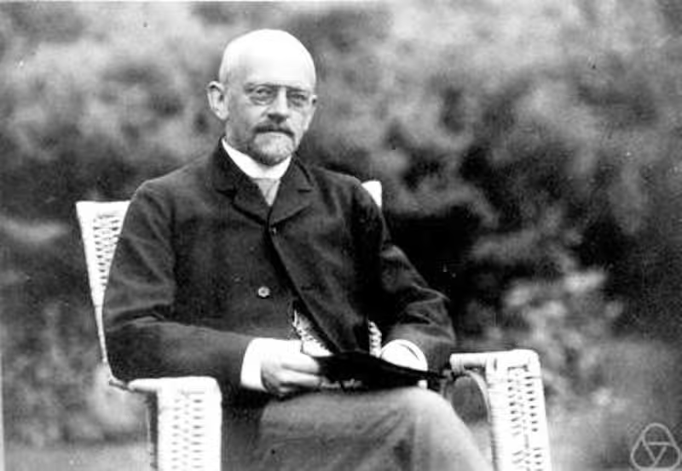
Les 23 problèmes de Hilbert

Slide 12
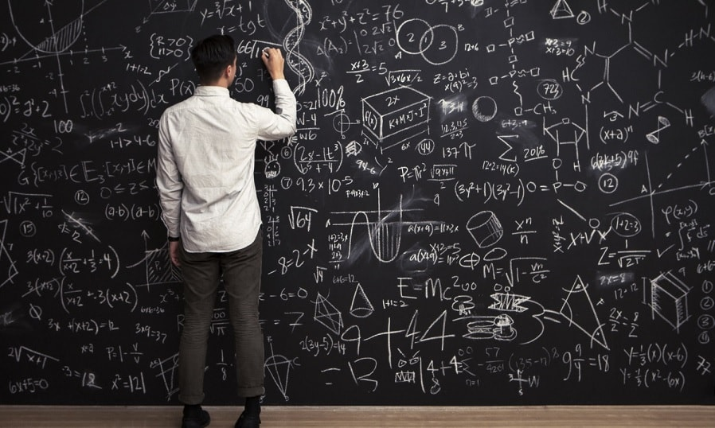
Les sept problèmes du prix du millénaire

Slide 13
Emil Artin
Notre époque assiste à la création d'un ouvrage monumental : un exposé de la totalité des mathématiques d'aujourd'hui. De plus, cet exposé est fait de telle manière que les liens entre les diverses branches des mathématiques deviennent clairement visibles

